Slide 1
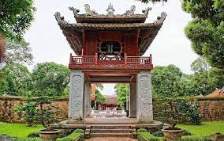
Tiết 13: Lễ hội truyền thống ở Hà Nội

Slide 2
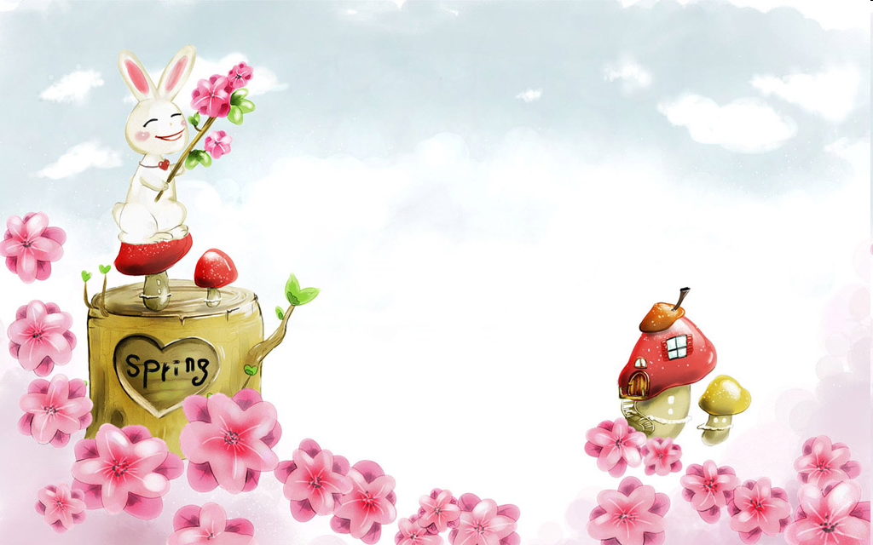
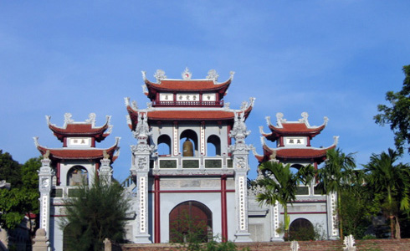
3. Hội Hai Bà Trưng

Slide 3


Slide 4
3. Hội Hai Bà Trưng
Địa điểm: Khu di tích Đền thờ Hai Bà Trưng, xã Mê Linh, huyện Mê Linh, Hà Nội-quê hương của Hai Bà và cũng là nơi Hai Bà xưng vương, lập đô sau khi đã đánh tan giặc ngoại xâm.
Thời gian: ngày 6-10 tháng giêng âm lịch.

Slide 5

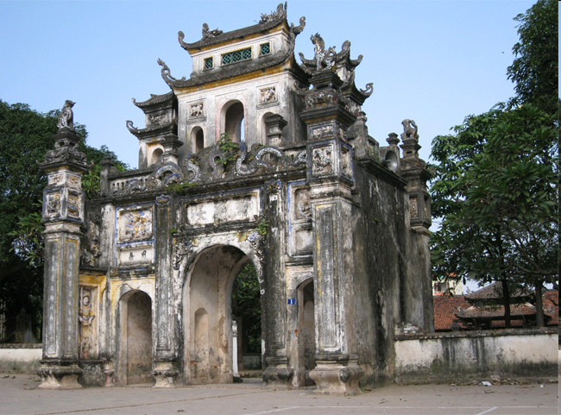
4. Hội Lệ Mật
Địa điểm: phường Việt Hưng, quận Long Biên, tp Hà Nội, cách trung tâm thành phố Hà Nội khoảng 7 km.
Thời gian: mở hội từ ngày 20 đến 24 tháng 3 Âm lịch, tưởng nhớ Hoàng Đức Trung- là người đã có công được vua Lý Nhân Tông ban đất lập 13 trại ấp ( Thập Tam trại)

Slide 6
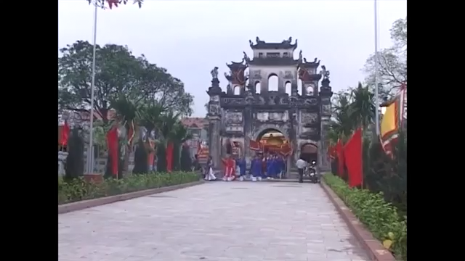

Slide 7
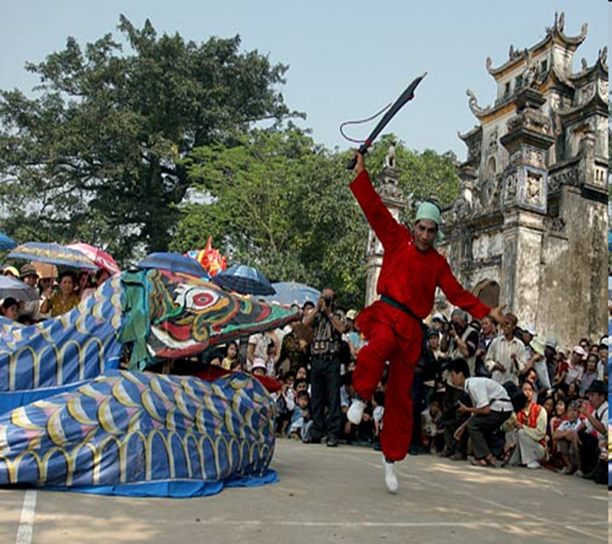
Nghi lễ: Vào ngày hội chính ngày 23 tháng 3 Âm lịch, đại diện con cháu của 13 trại phía Tây thành Thăng Long xưa đội 13 mâm lễ vật mang từ kinh đô về đình làng Lệ Mật để dự hội.
Trong ngày hội làng có trò múa rắn độc đáo,con rắn được làm bằng nan tre lợp vải tượng trưng cho loài thuỷ quái đã bị chàng trai họ Hoàng dùng sức mạnh và ý chí của mình hạ gục giao long.
=> Lễ hội Lệ Mật - lễ hội truyền thống đầu tiên của quận Long Biên - đã được Bộ Văn hóa, thể thao và du lịch công nhận là di sản văn hóa phi vật thể quốc gia năm 2014. Đây vừa là niềm tự hào và vừa là trách nhiệm lớn lao của Đảng bộ và nhân dân Cựu quán - Lệ Mật, phường Việt Hưng và nhân dân Kinh quán - Thập tam trại.

Slide 8
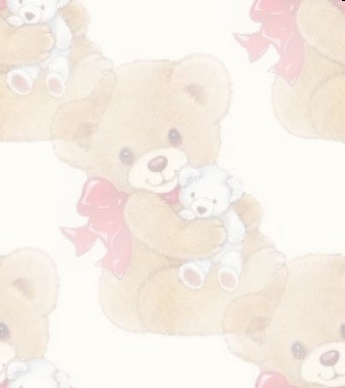
BÀI TẬP VỀ NHÀ
Xem lại các kiến thức đã học.
Tìm hiểu trước những kiến thức liên quan đến lễ hội Đống Đa, lễ hội đình Yên Phụ, lễ hội đền Bạch Mã.

